Slide 1

VIAJE-EXCURSION AL PRINCIPADO DE ASTURIAS 2024
OVIEDO

Slide 2


ENCUENTRO ULT-2019
ASTURIAS
Queridos amigos rotarios: Mediante la PRESENTACION que a continuación vais a ver, os convocamos a un viaje turístico-gastronómico, de autentica hermandad entre los componentes del Rotary Club Fray Junípero Serra, para admirar también los bellos paisajes de la Costa Verde española.
Hemos previsto un conjunto de actividades que intentamos sea lo mas atractivo y cómodo para todo el mundo. Y en base a esto, os mostramos el avance de programa para los días 17, 18, 19 y 20 de Mayo de 2024 en Asturias.

Slide 3


GASTRONOMÍA
Oviedo ha sido elegida Capital Española de la Gastronomía 2024
La capital del Principado de Asturias se impone a Alicante, Antequera y Castellón
Rica y variada, la gastronomía de Oviedo destaca en por sus singularidades. Los visitantes la aprecian como atractivo principal. Se sustenta en la calidad y diversidad de productos locales, y en la excelencia de los establecimientos y su personal. Esta combinación es la clave de su éxito.
Oviedo es historia viva, con un rico patrimonio cultural palpable en cada rincón. Tradición y modernidad se fusionan en su ópera, teatro, música, cine y moda, posicionándola como destino ideal y Capital Española de la Gastronomía en 2024.
Oviedo es sabor!

Slide 4

Desplazamiento:
La mejor opción después de consultar los vuelos disponibles, es la Compañía Vueling.
Los vuelos, tanto de ida como de vuelta, pueden resumirse de la siguiente manera:
IDA. Día 16 de Mayo, jueves: VY3864
Salida PMI: 16.00 h. - Llegada a OVD: 17.50 h. sin escalas
OPCIONAL
IDA. Día 17 de Mayo, viernes: VY3864.
Salida: PMI: 20.00 h - Legada a OVD: 21,50 H. sin escalas
VUELTA. Día 20 de Mayo, lunes: VY3865
Salida OVD: 18,20 h - Llegada PMI: 19,55 h. sin escalas
En el aeropuerto de Asturias nos esperará un autocar para trasladarnos al hotel en Oviedo.
Este mismo autocar estará a nuestra disposición durante los días que estemos en Asturias para realizar las excursiones y desplazamientos contratados.

Slide 5
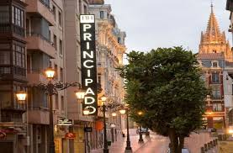
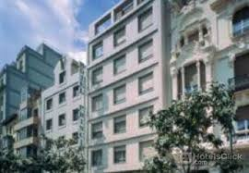
ENCUENTRO ULT-2019
ASTURIAS
Hotel en Oviedo
Hemos seleccionado el Hotel NH Principado (****), en base a su situación en el mismo centro urbano de Oviedo, proximidad a los lugares mas interesantes para visitar, la posibilidad de pasear por las zonas mas concurridas de la ciudad, y la comodidad de poder acceder al Hotel en cualquier momento Hotel NH Principado (****), Calle San Francisco, 6. 33003 OVIEDO. Tel. 985 217 792. https://www.nh-hoteles.es/hotel/nh-oviedo-principado
Precio noche, habitación, alojamiento y desayuno: Habitación doble: 98 Euros. Habitación doble uso individual: 89 Euros. (En ambos casos IVA incluido). Reservas por Internet, aplicando el código de descuento Rotarios Mallorca” o bien directamente por teléfono al Tel. 985 217 792, facilitando asimismo el mismo código

Slide 6
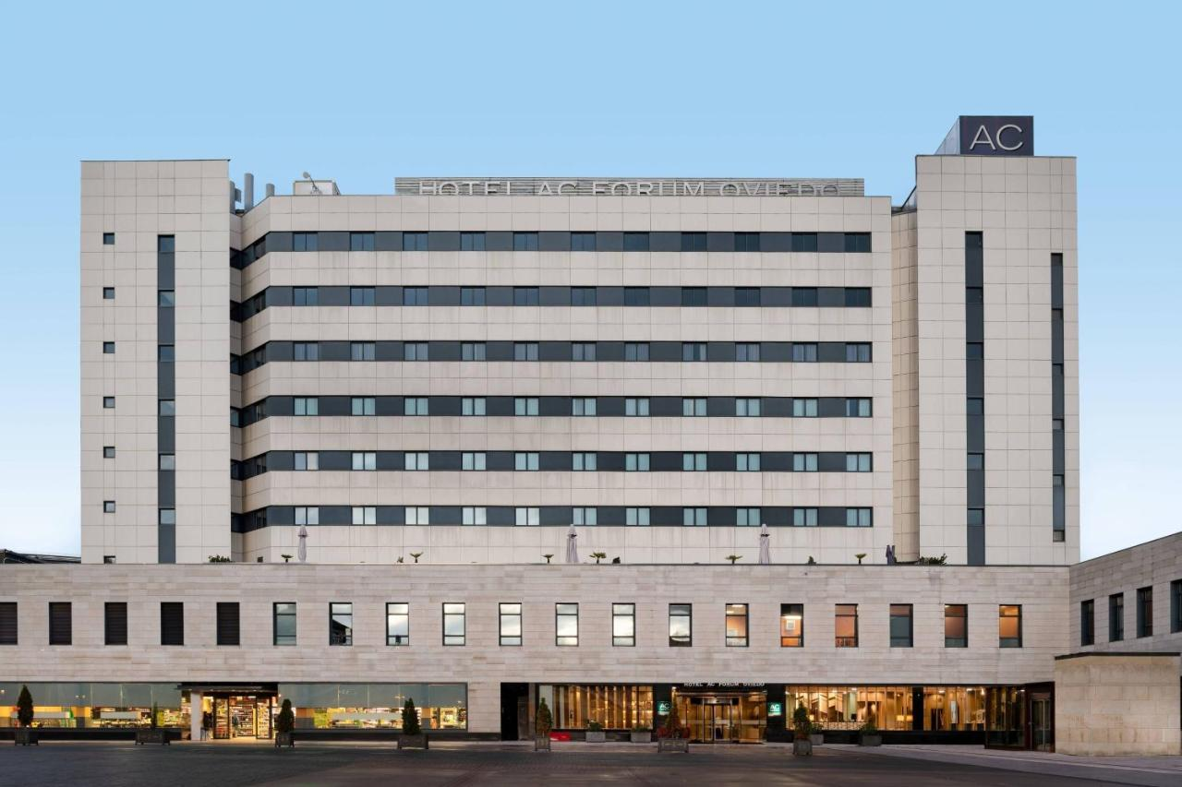
AC Hotel Oviedo Fórum by Marriott
Este hotel moderno está situado en el centro de Oviedo, junto a la estación de tren. Además, este establecimiento se halla a 10 minutos a pie de la catedral y a 15 minutos a pie del centro de exposiciones Príncipe Felipe.
Las habitaciones del AC Hotel Oviedo Forum tienen aire acondicionado, suelo de parquet y una decoración moderna y elegante. También disponen de TV vía satélite, minibar y baño privado con secador de pelo. El establecimiento proporciona WiFi gratuita en todas las instalaciones.

Slide 7
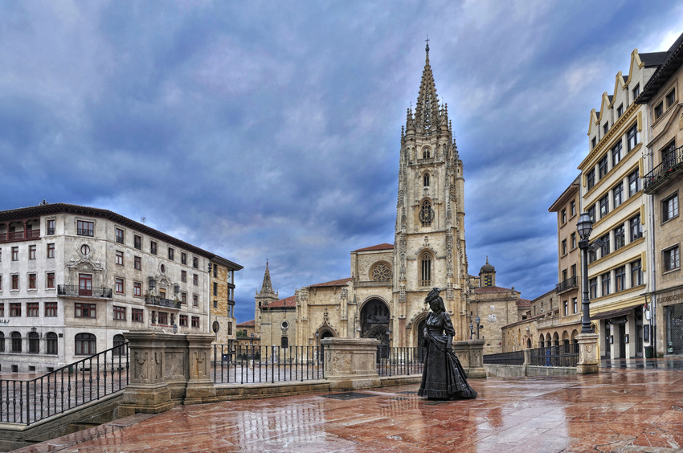
PROGRAMA
Dia 17 de Mayo, viernes
Llegada al Hotel.
Llegada y acomodación en el Hotel.
Aproximadamente entre las 19.30 y las 20,30 horas daremos un breve paseo a pie por el centro de la ciudad y su casco antiguo para familiarizarnos, y veremos el Ayuntamiento, El Mercado de El Fontán, la Plaza de la Escandalera, la plaza de la Catedral, el Bulevar de la Sidra para acabar nuestro recorrido cenando en un restaurante.
.
Oviedo es una ciudad en la que las personas que se ocupan de su gestión, siempre han considerado el mantenerla limpia, siendo declarada junto con San Sebastián las ciudades mas limpias de España, obteniendo en varias ocasiones las escobas de plata, oro y platino.
Estos galardones se ven realzados por la gran cantidad de conjuntos escultóricos que adornan sus calles, entre los que destacan obras de Botero, Eduardo Urculo, etc. Oviedo presume de mostrar su arte en la calle
Dos de las obras mas icónicas, son las estatuas de Mafalda y de Woody Allen situadas en distintos lugares de la ciudad

Slide 8
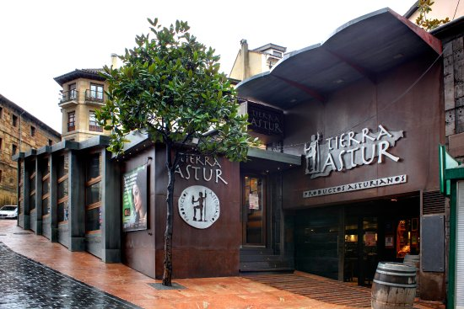
A las 21.00 horas
CENA DE BIENVENIDA
Espicha Asturiana, acompañada de sidra, vinos y cervezas
“La Espicha” es una reunión de amigos en la que se comen productos típicos de la región en pequeñas raciones, pero muy variadas, en las que intervienen los productos del mar, la montaña y la huerta. Mucha camaradería y buen humor
Sidrería-Restaurante Tierra Astur. Calle Gascona. El Bulevar de la Sidra
Aquí, podremos tomar contacto con la gastronomía asturiana que esta basada en una cocina típica derivada, por una parte, de los productos que ofrece el mar Cantábrico (mariscos y pescados), y por otra, la magnifica carne que viene de los valles de la Cordillera Cantábrica.

Slide 9
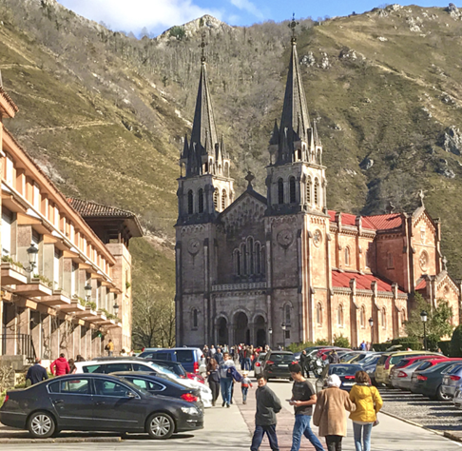
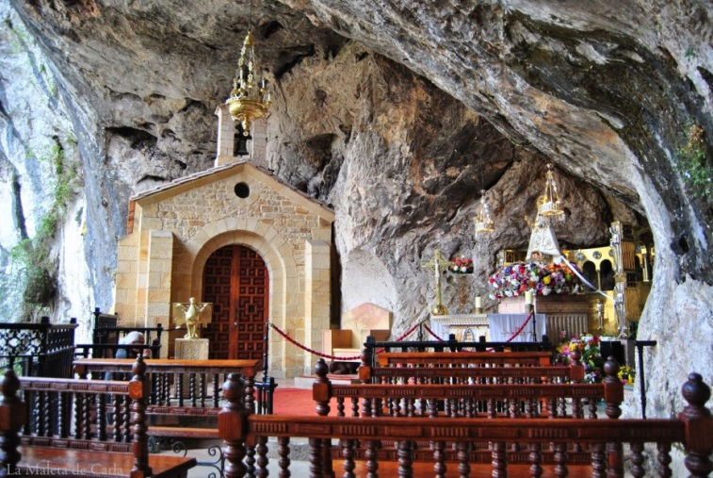
ENCUENTRO ULT-2019
ASTURIAS
Día 17 de Mayo, viernes.
Covadonga y Costa Oriental
A las 9,30 horas, salida hacia Covadonga, en un trayecto de una hora de duración. Vamos a visitar un centro religioso y de peregrinación, cuyo elemento central del Santuario es la Santa Cueva, donde se encuentra la Capilla-Sagrario con la imagen de la Virgen de Covadonga y la tumba de don Pelayo.
Durante el trayecto, podremos admirar la belleza de los valles asturianos de la zona central del Principado, por donde discurre el Camino de Santiago

Slide 10
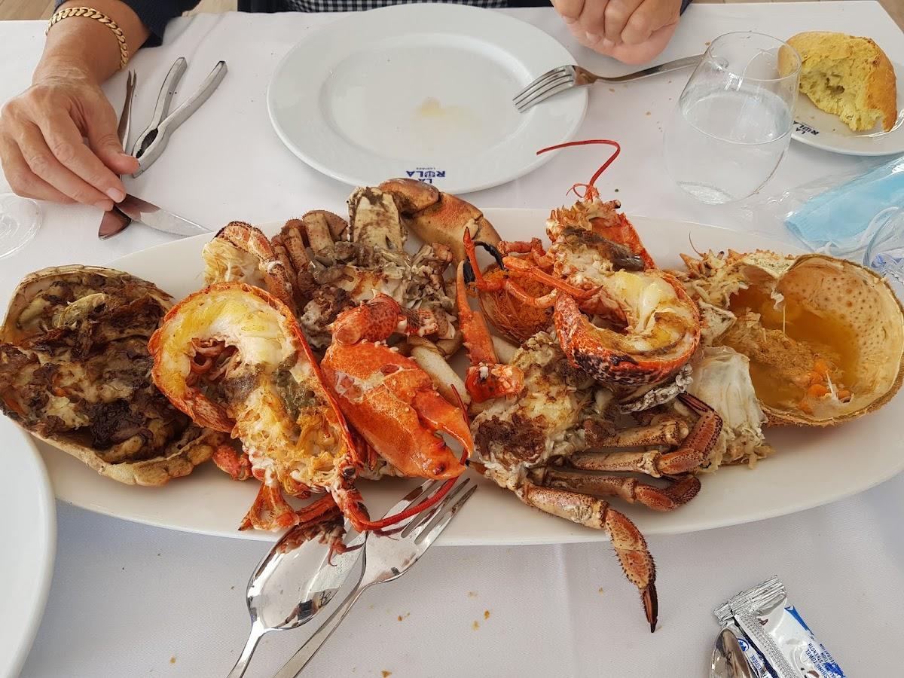
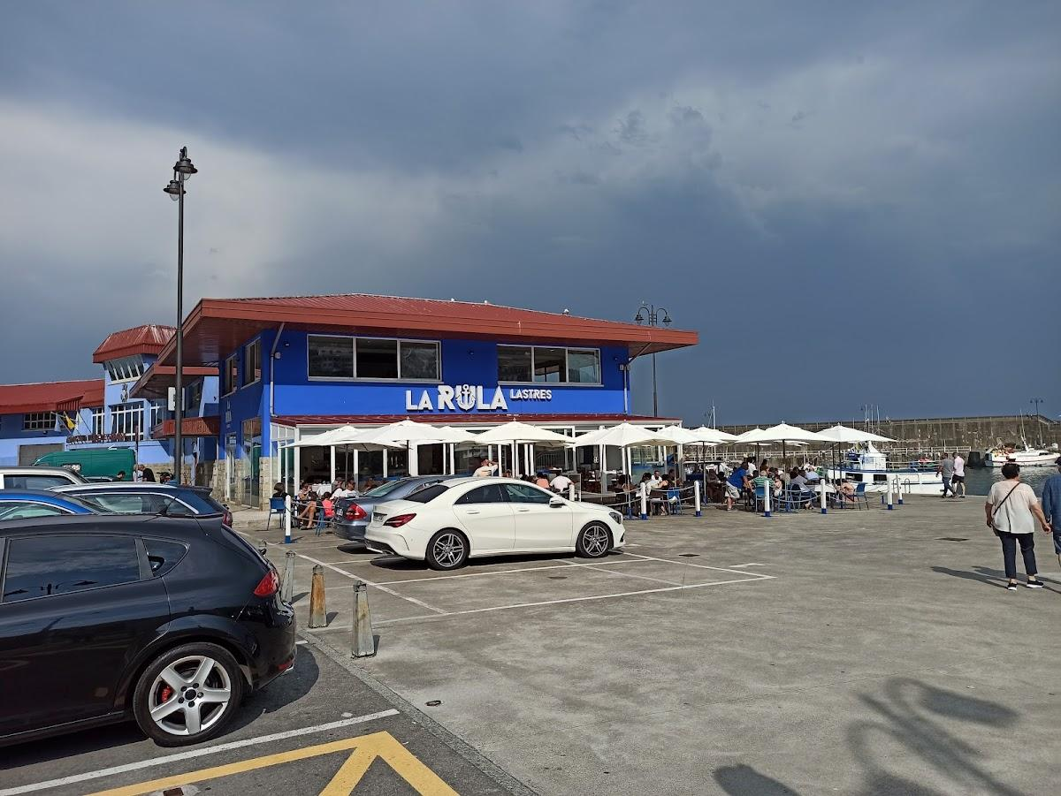
ENCUENTRO ULT-2019
ASTURIAS
Después de haber visitado Covadonga nos dirigiremos a Gijon, la ciudad mas poblada de Asturias y capital de la Costa Verde, pero antes hemos de detenernos para comer en el
Restaurante la Rula. Puerto Pesquero de Lastres
Combinación de sabores de gastronomía del Cantábrico, con el toque de cocina marinera de un puerto pesquero del Oceano

Slide 11
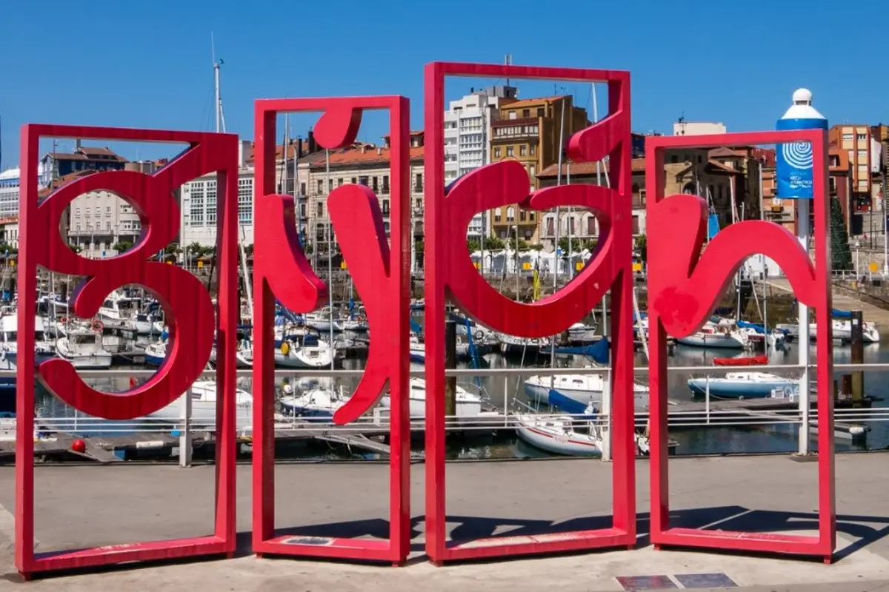
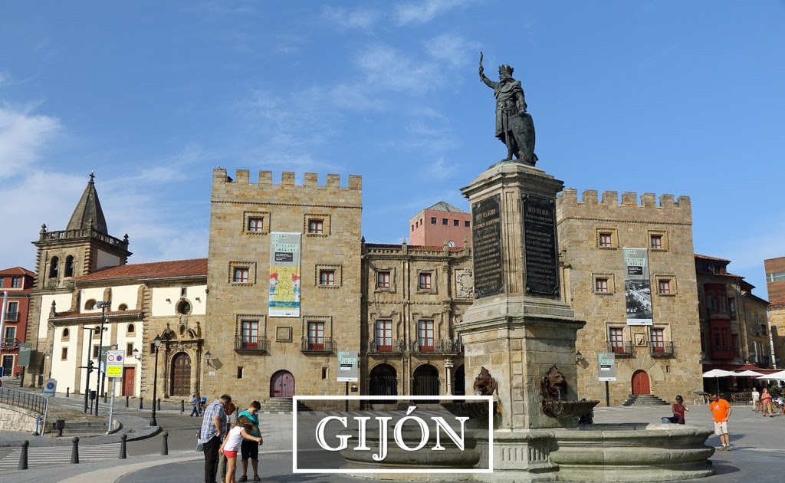
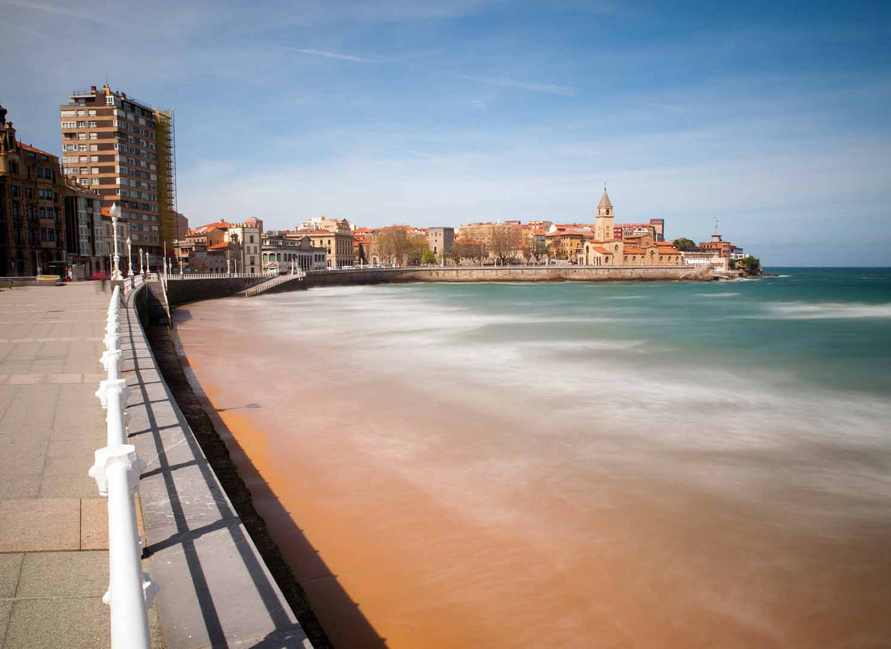
Después de comer, aprovechando que el trayecto hasta Gijón es de unos 45 minutos, haremos una tranquila siesta en el autocar, dispuestos a disfrutar de la tarde con un paseo por la ciudad, visitando su preciosa playa y su animado puerto y centro urbano.
Regresamos a Oviedo

Slide 12
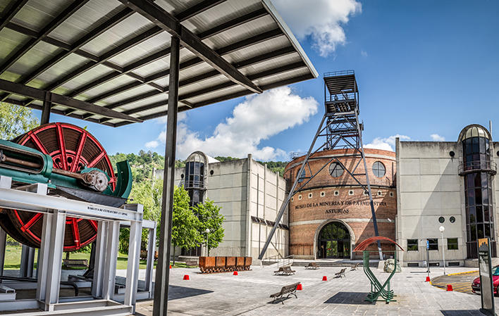
ENCUENTRO ULT-2019
ASTURIAS
Día 18 de Mayo, sábado.
A las 10.00 horas.
Salida hacia el Valle del Nalón, el rio mayor de Asturias. Pasaremos por La Felguera, Sama de Langreo y nos detendremos en la localidad de El Entrego (Concejo de San Martin del Rey Aurelio), para visitar un peculiar Museo, que a la vez es una experiencia vital. Es el
MUSEO DE LA MINERIA Y DE LA INDUSTRIA (MUMI)
https://www.youtube.com/watch?v=wcisd64Jpa0
En este museo, tenderemos la oportunidad de contemplar todos los aspectos relacionados con la minería del carbón, las galerías el arranque del mineral y el transporte.
Quien lo desee, podrá descender al interior de la mina-imagen y recrearse con los aspectos mineros mas significativos en un cómodo paseo por las entrañas de la tierra

Slide 13
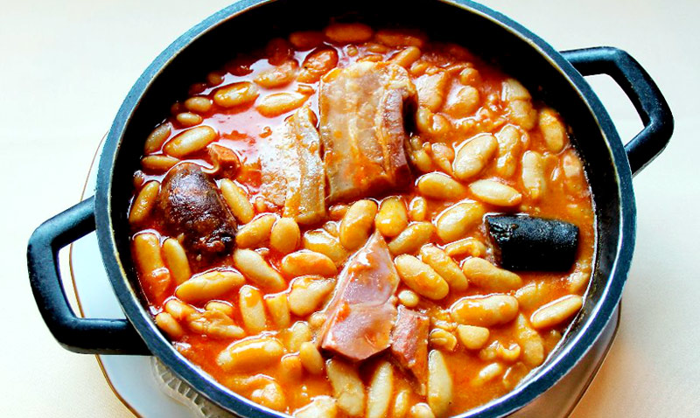
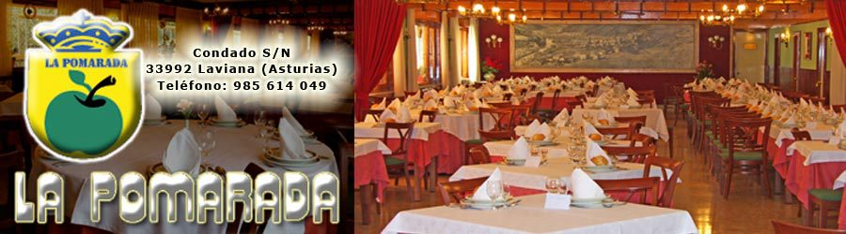
ENCUENTRO ULT-2019
ASTURIAS
Después de visitar este lugar, que creemos será de interés para todos, al ser una experiencia diferente, dado su carácter técnico, iremos a cumplir con el ritual de todos los visitantes que vienen a Asturias, que es deleitarse con una buena fabada asturiana, y otras cosas, que tomaremos en
Restaurante La Pomarada. El Condado. Pola de Laviana

Slide 14
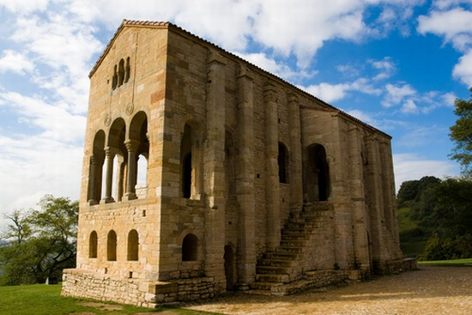
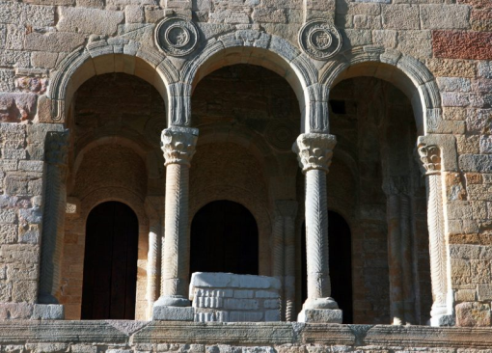
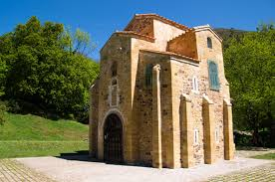
ENCUENTRO ULT-2019
ASTURIAS
Después de comer, regresaremos a Oviedo, pero antes de llegar al Hotel a media tarde, nos detendremos unos momentos para visualizar dos monumentos prerrománicos (siglo IX).
Como llegaremos pronto a la capital de Asturias, tendremos libre parte de la tarde del sábado para, poder disfrutar el ambiente de paseo, compras o terrazas de bares en una ciudad caracterizada como todas las del Norte de España por su calidad de vida.
Santa María del Naranco
San Miguel de Lillo

Slide 15
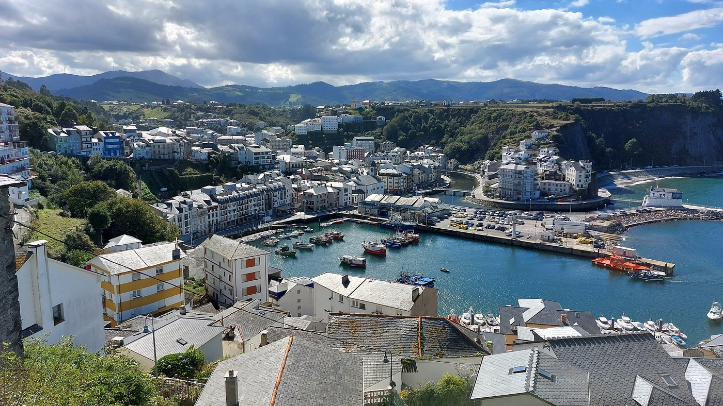
Domingo, día 19 de Mayo
El Occidente asturiano: Luarca
Luarca

Slide 16
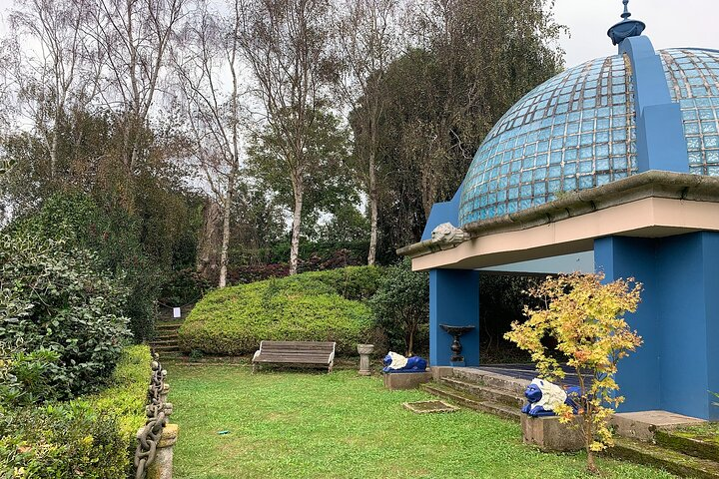
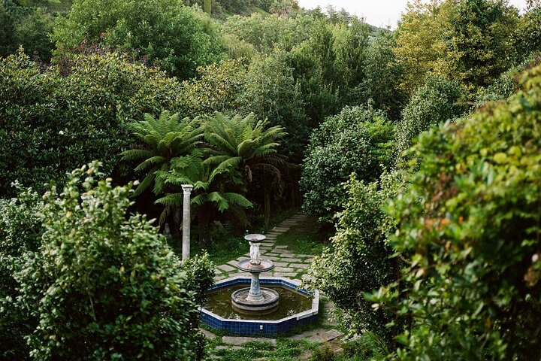
Salida de Oviedo a las 10.00 h.
Nos dirigimos a Luarca, a una hora de autocar. Visita Privada Mágica y Exclusiva al Jardín de Fonte Baxa, Luarca
Llama poderosamente la atención tal concentración de verde dispuesto de una manera tan ordenada flanqueando las playas de Luarca.
Su extensión alcanza las 20 hectáreas,. Durante el tour se podrán observar diversas especies: azaleas, rododendros, hayas, camelias, cedros, sauces llorones, araucarias, bambú, etc. Además, los distintos caminos y sendas establecidos te descubrirán algo más que la interesante vegetación y flora: fuentes, esculturas y arcos completarán el recorrido.

Slide 17
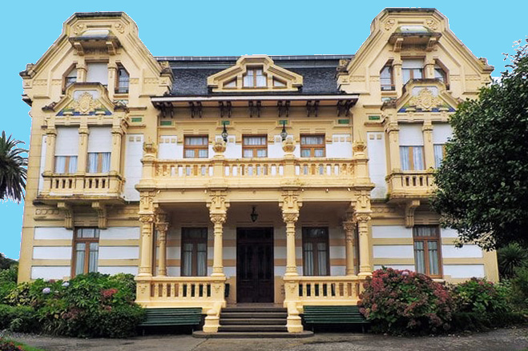
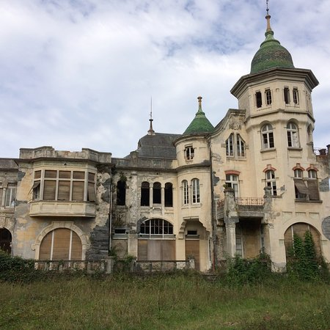
ENCUENTRO ULT-2019
ASTURIAS
Las casas de indianos
Te las vas a encontrar en diferentes puntos de Asturias. Son grandes caserones que se distinguen claramente del resto de viviendas, por su decoración más recargada y por su ostentación. Son es su mayoría viviendas privadas, por lo que no vas a poder visitarlas y fueron construidas por lo emigrantes que retornaron de América tras hacer fortuna
Villa Excelsior

Slide 18
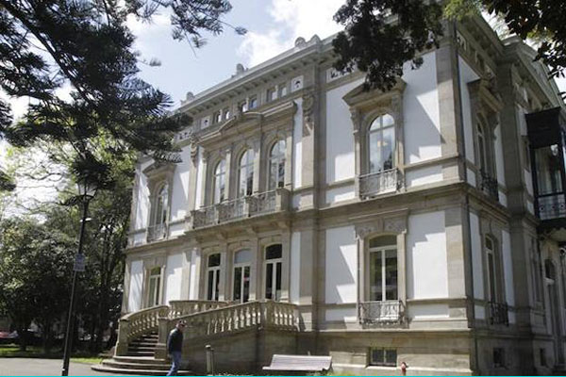
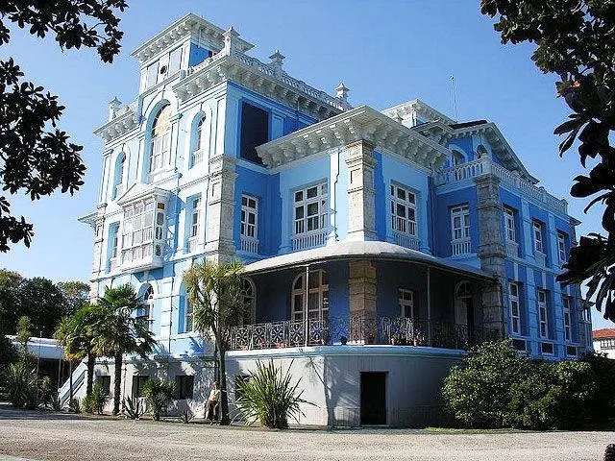
Villa Tarsila

Slide 19
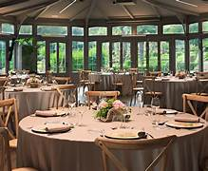
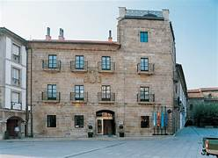
Palacio de Ferrera. Restaurante la Capilla
Restaurante la Capilla. Aviles

Slide 20
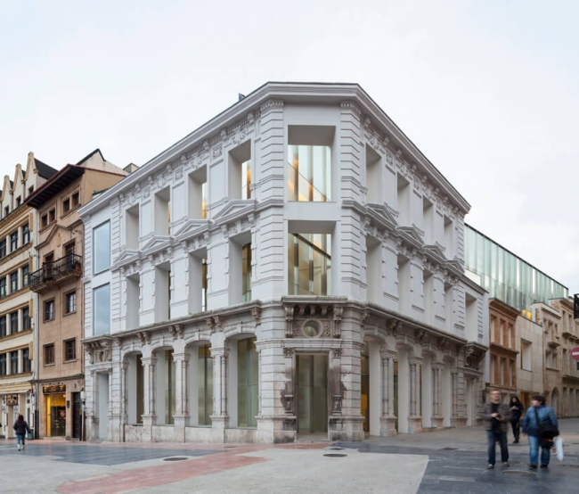
Lunes 20 de Mayo
Museo de Bellas Arte de Asturias

Slide 21
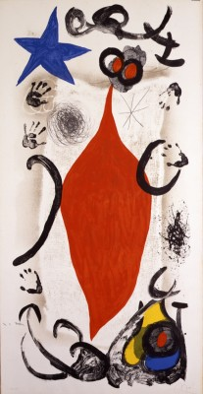
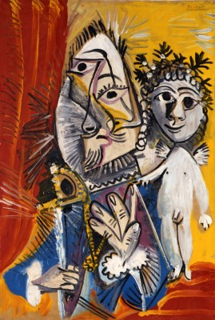
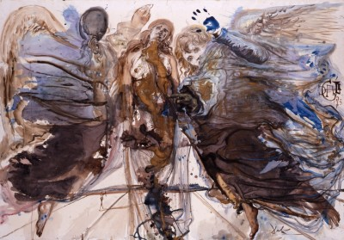
Dali
Miro
Picasso

Slide 22
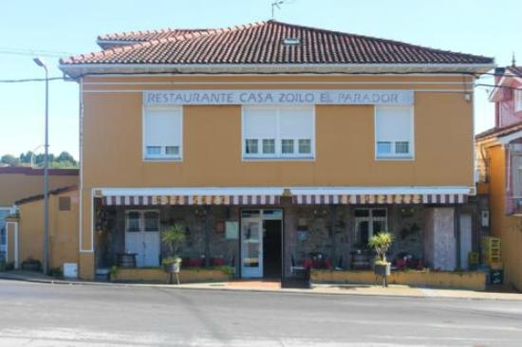
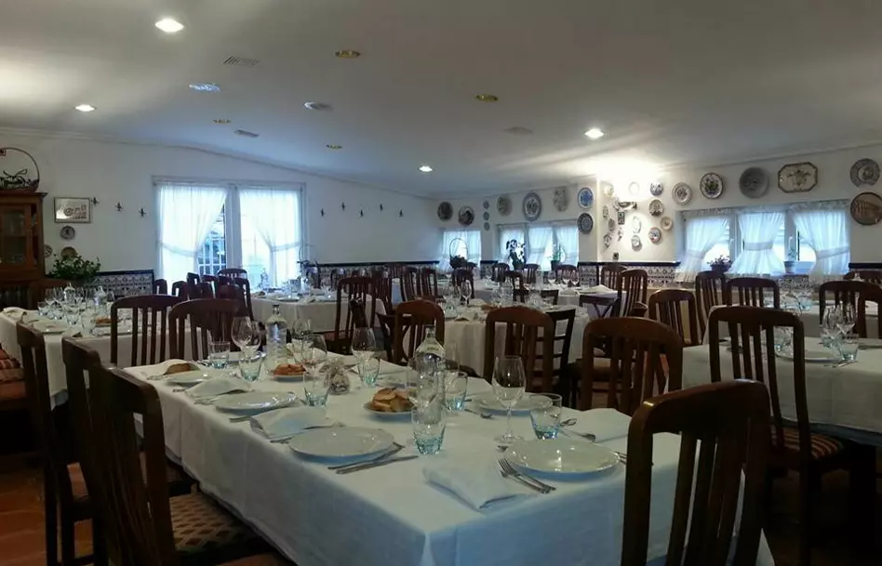
Lunes día 20 de Mayo
Desde Oviedo, nos dirigimos al Aeropuerto.
Pero antes, el autocar nos conducirá al pueblo de Muros del Nalon, donde haremos parada gastronómica en le Restaurante-Parador Casa Zoilo.
No espera una selección de platitos asturianos en plan degustación. Comida ligera.

Slide 23

Almuerzo de Despedida
Después de esta visita, en el “Restaurante Parador Casa Zoilo” que esperamos deje un buen recuerdo a todos los participantes, el autocar nos conducirá tomar el vuelo de retorno a Mallorca, donde esta previsto que salga a las 18,20 h. con llegada a Palma a las 19,55 h
A esta cantidad se le añadirá el importe del pasaje del avión ida y vuelta (125 Euros) y la estancia de cuatro noches de hotel + desayuno en Oviedo (450 Euros), por lo que el precio total del viaje asciende aproximadamente a
875 Euros/persona

